Slide 1
Φυσική (Θ)
Ανοικτά Ακαδημαϊκά Μαθήματα στο ΤΕΙ Αθήνας
Ενότητα : Ορμή
Αικατερίνη Σκουρολιάκου, Επίκουρη Καθηγήτρια
Τμήμα Μηχανικών Ενεργειακής Τεχνολογίας ΤΕ
Το περιεχόμενο του μαθήματος διατίθεται με άδεια Creative Commons εκτός και αν αναφέρεται διαφορετικά | Το έργο υλοποιείται στο πλαίσιο του Επιχειρησιακού Προγράμματος «Εκπαίδευση και Δια Βίου Μάθηση» και συγχρηματοδοτείται από την Ευρωπαϊκή Ένωση (Ευρωπαϊκό Κοινωνικό Ταμείο) και από εθνικούς πόρους.

Slide 2
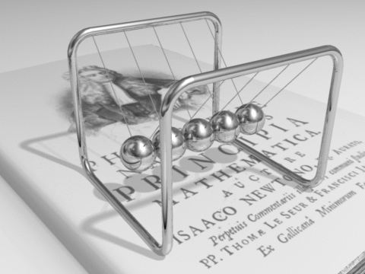
“Newtons cradle animation book 2”, από PleaseStand διαθέσιμο με άδεια CC BY-SA 3.0

Slide 3
Σκοπευτής κρατάει όπλο μάζας 3kg. Πυροβολεί και σφαίρα μάζας 5g εκτοξεύεται οριζόντια με ταχύτητα 300m/s. Ποια η ταχύτητα ανάκρουσης του όπλου;

Slide 4
Απομονωμένο σύστημα:
Όταν οι μόνες δυνάμεις που δρουν σε ένα σύστημα σωμάτων είναι εσωτερικές, η ορμή του συστήματος παραμένει σταθερή.

Slide 5
Ένα κορίτσι μάζας 45kg στέκεται σε μια ξύλινη βάση 150kg, πάνω σε παγωμένη λεία επιφάνεια. Το κορίτσι αρχίζει να κινείται προς τα δεξιά με ταχύτητα 1,5m/s σχετικά με τη βάση. Ποια η ταχύτητα της βάσης και ποια του κοριτσιού σε σχέση με την παγωμένη επιφάνεια;

Slide 6
Όταν σε ένα σώμα ή σύστημα σωμάτων δρουν εξωτερικές δυνάμεις (όπου J:ώθηση δύναμης F)

Slide 7
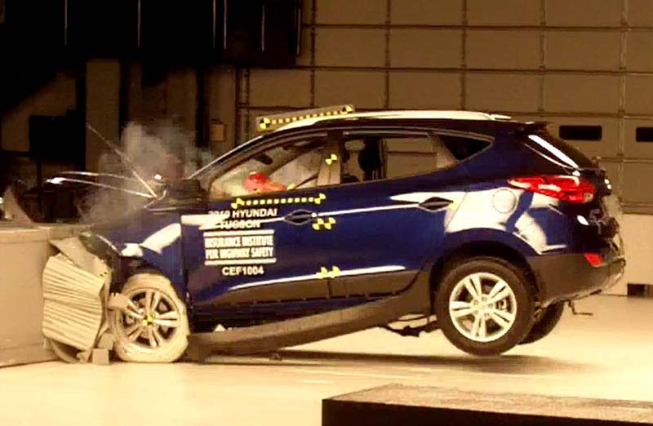
Η μάζα του αυτοκινήτου είναι 1500kg, η ταχύτητα πριν τη σύγκρουση -15m/s και μετά τη σύγκρουση 2,6m/s. Εάν η σύγκρουση διαρκεί 0,150sec πόση δύναμη ασκείται στο αυτοκίνητο;
“IIHS Hyundai Tucson crash test”, από Bpaulh~commonswiki διαθέσιμο με άδεια CC BY 3.0

Slide 8
F
t

Slide 9
Κινητική ενέργεια - Ορμή

Slide 10
Σωματίδιο μάζας m έχει ορμή Ρ. Βρείτε μια έκφραση για την κινητική του ενέργεια.
Ελκηθρο μάζας 17,5kg κινείται με ταχύτητα 3,5m/s. Βρείτε τη δύναμη τριβής που ασκείται στο έλκηθρο εάν σταματάει:
Μετά από 3m
Μετά από 8,75sec

Slide 12
Ανελαστική κρούση
Ανελαστική κρούση:
Δεν διατηρείται η κινητική ενέργεια

Slide 13
Ένας στάντμαν μάζας 80kg στέκεται σε περβάζι παραθύρου 5m από το έδαφος. Κρεμιέται από σκοινί και πέφτει πάνω στον κακό (μάζα 70kg). Με τι ταχύτητα πέφτουν στο έδαφος; Σε ποια απόσταση σταματούν εάν ο συντελεστής τριβής ολίσθησης είναι μ=0,250;

Slide 14
Τέλος Ενότητας

Slide 15
Σημειώματα

Slide 16
Σημείωμα Αναφοράς
Copyright Τεχνολογικό Εκπαιδευτικό Ίδρυμα Αθήνας, Αικατερίνη Σκουρολιάκου 2014. Αικατερίνη Σκουρολιάκου. «Φυσική (Θ). Ενότητα : Ορμή». Έκδοση: 1.0. Αθήνα 2014. Διαθέσιμο από τη δικτυακή διεύθυνση: ocp.teiath.gr.

Slide 17
Σημείωμα Αδειοδότησης
Το παρόν υλικό διατίθεται με τους όρους της άδειας χρήσης Creative Commons Αναφορά, Μη Εμπορική Χρήση Παρόμοια Διανομή 4.0 [1] ή μεταγενέστερη, Διεθνής Έκδοση. Εξαιρούνται τα αυτοτελή έργα τρίτων π.χ. φωτογραφίες, διαγράμματα κ.λ.π., τα οποία εμπεριέχονται σε αυτό. Οι όροι χρήσης των έργων τρίτων επεξηγούνται στη διαφάνεια «Επεξήγηση όρων χρήσης έργων τρίτων».
Τα έργα για τα οποία έχει ζητηθεί και δοθεί άδεια αναφέρονται στο «Σημείωμα Χρήσης Έργων Τρίτων».
[1] http://creativecommons.org/licenses/by-nc-sa/4.0/
Ως Μη Εμπορική ορίζεται η χρήση:
που δεν περιλαμβάνει άμεσο ή έμμεσο οικονομικό όφελος από την χρήση του έργου, για το διανομέα του έργου και αδειοδόχο
που δεν περιλαμβάνει οικονομική συναλλαγή ως προϋπόθεση για τη χρήση ή πρόσβαση στο έργο
που δεν προσπορίζει στο διανομέα του έργου και αδειοδόχο έμμεσο οικονομικό όφελος (π.χ. διαφημίσεις) από την προβολή του έργου σε διαδικτυακό τόπο
Ο δικαιούχος μπορεί να παρέχει στον αδειοδόχο ξεχωριστή άδεια να χρησιμοποιεί το έργο για εμπορική χρήση, εφόσον αυτό του ζητηθεί.

Slide 18
Επεξήγηση όρων χρήσης έργων τρίτων
©
Δεν επιτρέπεται η επαναχρησιμοποίηση του έργου, παρά μόνο εάν ζητηθεί εκ νέου άδεια από το δημιουργό.
διαθέσιμο με άδεια CC-BY
Επιτρέπεται η επαναχρησιμοποίηση του έργου και η δημιουργία παραγώγων αυτού με απλή αναφορά του δημιουργού.
διαθέσιμο με άδεια CC-BY-SA
Επιτρέπεται η επαναχρησιμοποίηση του έργου με αναφορά του δημιουργού, και διάθεση του έργου ή του παράγωγου αυτού με την ίδια άδεια.
διαθέσιμο με άδεια CC-BY-ND
Επιτρέπεται η επαναχρησιμοποίηση του έργου με αναφορά του δημιουργού.
Δεν επιτρέπεται η δημιουργία παραγώγων του έργου.
διαθέσιμο με άδεια CC-BY-NC
Επιτρέπεται η επαναχρησιμοποίηση του έργου με αναφορά του δημιουργού.
Δεν επιτρέπεται η εμπορική χρήση του έργου.
διαθέσιμο με άδεια CC-BY-NC-SA
Επιτρέπεται η επαναχρησιμοποίηση του έργου με αναφορά του δημιουργού.
και διάθεση του έργου ή του παράγωγου αυτού με την ίδια άδεια
Δεν επιτρέπεται η εμπορική χρήση του έργου.
διαθέσιμο με άδεια CC-BY-NC-ND
Επιτρέπεται η επαναχρησιμοποίηση του έργου με αναφορά του δημιουργού.
Δεν επιτρέπεται η εμπορική χρήση του έργου και η δημιουργία παραγώγων του.
διαθέσιμο με άδεια
CC0 Public Domain
Επιτρέπεται η επαναχρησιμοποίηση του έργου, η δημιουργία παραγώγων αυτού και η εμπορική του χρήση, χωρίς αναφορά του δημιουργού.
διαθέσιμο ως κοινό κτήμα
Επιτρέπεται η επαναχρησιμοποίηση του έργου, η δημιουργία παραγώγων αυτού και η εμπορική του χρήση, χωρίς αναφορά του δημιουργού.
χωρίς σήμανση
Συνήθως δεν επιτρέπεται η επαναχρησιμοποίηση του έργου.

Slide 19
Διατήρηση Σημειωμάτων
Οποιαδήποτε αναπαραγωγή ή διασκευή του υλικού θα πρέπει να συμπεριλαμβάνει:
το Σημείωμα Αναφοράς
το Σημείωμα Αδειοδότησης
τη δήλωση Διατήρησης Σημειωμάτων
το Σημείωμα Χρήσης Έργων Τρίτων (εφόσον υπάρχει)
μαζί με τους συνοδευόμενους υπερσυνδέσμους.

Slide 20
Χρηματοδότηση
Το παρόν εκπαιδευτικό υλικό έχει αναπτυχθεί στo πλαίσιo του εκπαιδευτικού έργου του διδάσκοντα.
Το έργο «Ανοικτά Ακαδημαϊκά Μαθήματα στο ΤΕΙ Αθηνών» έχει χρηματοδοτήσει μόνο την αναδιαμόρφωση του εκπαιδευτικού υλικού.
Το έργο υλοποιείται στο πλαίσιο του Επιχειρησιακού Προγράμματος «Εκπαίδευση και Δια Βίου Μάθηση» και συγχρηματοδοτείται από την Ευρωπαϊκή Ένωση (Ευρωπαϊκό Κοινωνικό Ταμείο) και από εθνικούς πόρους.

